Slide 1
PHÒNG GD&ĐT CƯMGAR
TRƯỜNG TH NGUYỄN TRÃI
KHOA HỌC
SỬ DỤNG NĂNG LƯƠNG ĐIỆN
GV: Vũ Thị Minh Hồng

Slide 2
KHỞI ĐỘNG

Slide 3
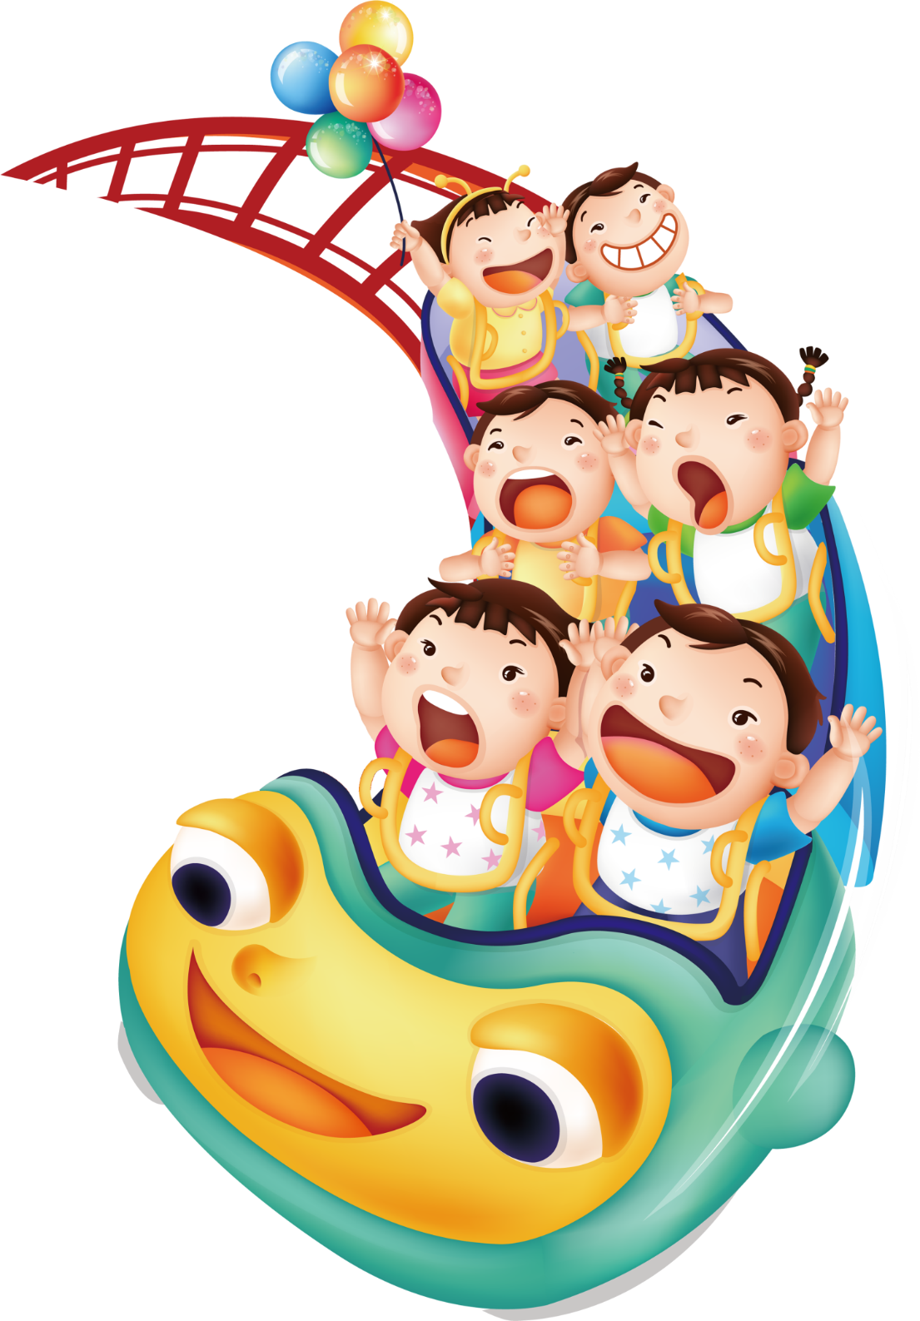
- Con người sử dụng năng lượng nước chảy trong những việc gì ?
- Con người sử dụng năng lượng gió trong những việc gì ?
- Con người sử dụng năng lượng nước chảy trong những việc gì ?

Slide 4
Thứ hai ngày 28 tháng 2 năm 2022
Khoa học
Bài: Sử dụng năng lượng điện

Slide 5
0 1
Khám phá

Slide 6
- Con người sử dụng năng lượng nước chảy trong những việc gì ?
- Con người sử dụng năng lượng nước chảy trong những việc gì ?
Em hãy kể tên một số đồ dùng, máy móc sử dụng năng lượng điện.

Slide 7
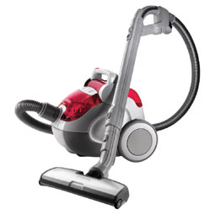
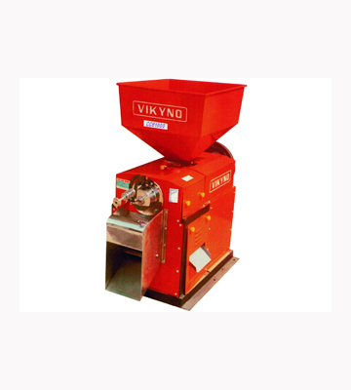
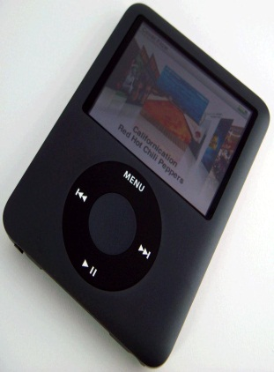
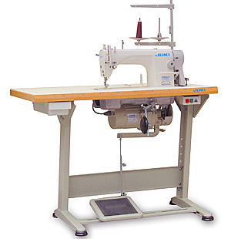
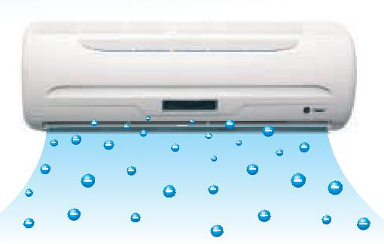
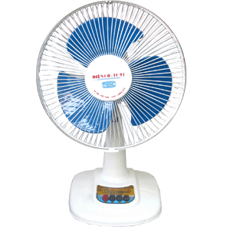
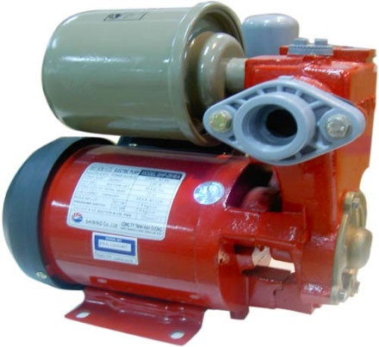
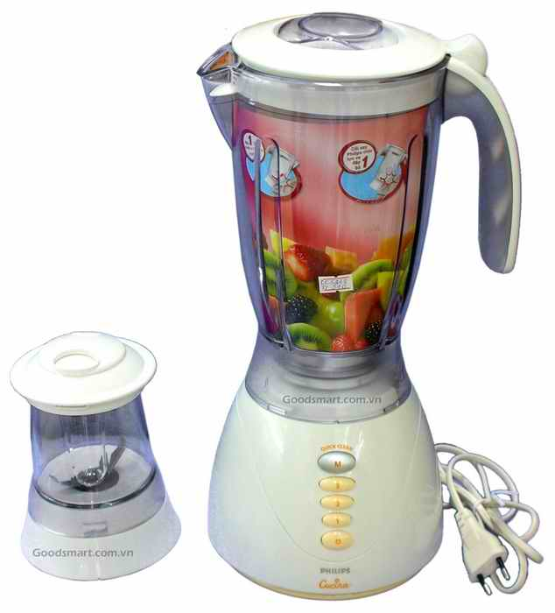
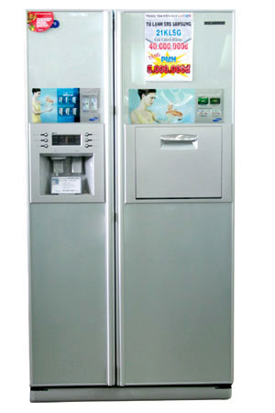
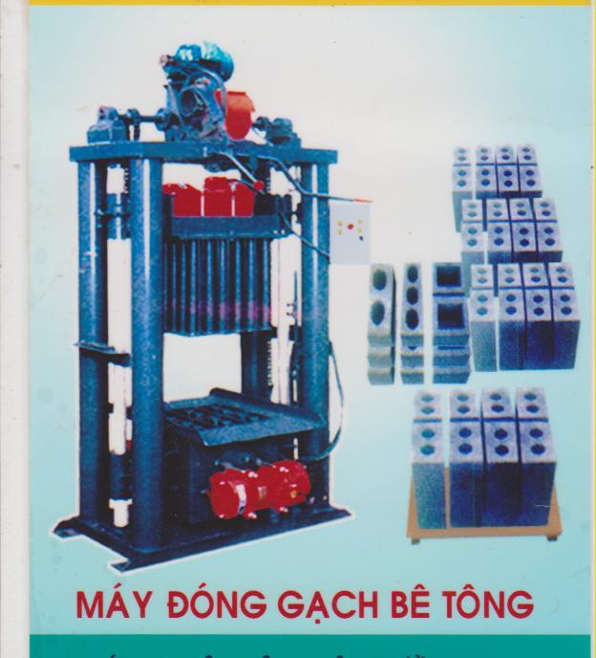
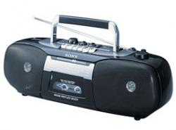
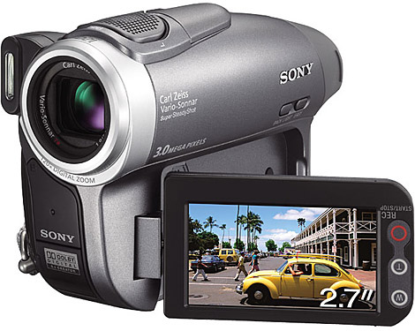
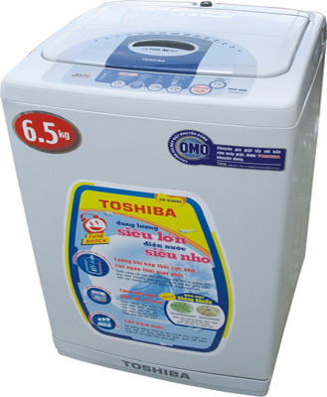
Một số đồ dùng, máy móc sử dụng năng lượng điện

Slide 8
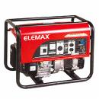
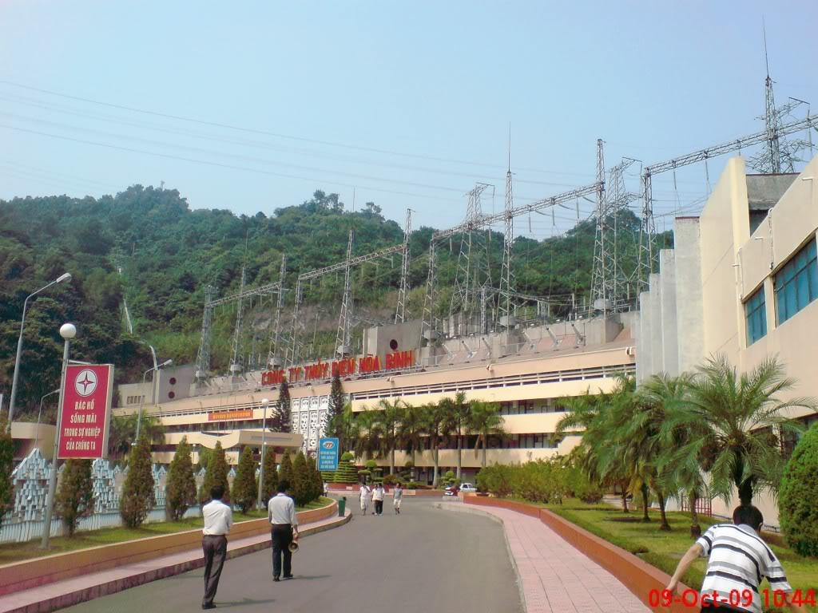
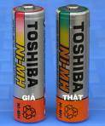
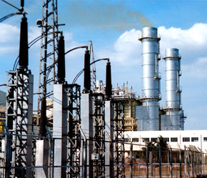
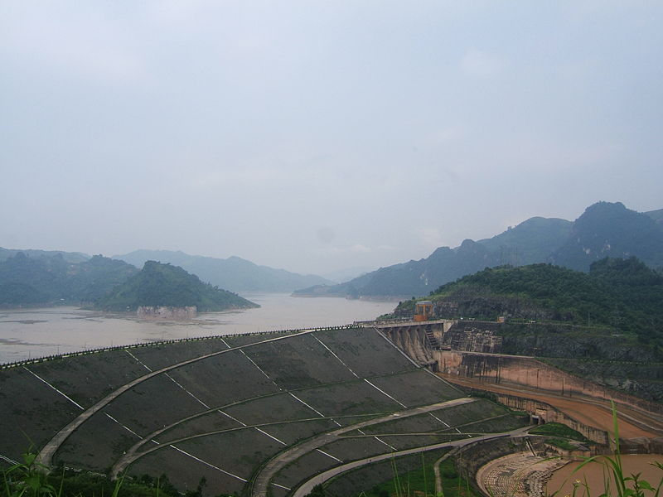
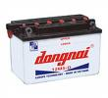
Máy phát điện.
Pin
Nhiệt điện Uông Bí.
ắc quy
Nhiệt điện Phú Mĩ.
Nhà máy thủy điện Hòa Bình.

Slide 9
Kể tên một số đồ dùng, máy móc sử dụng năng lượng điện để thắp sáng?
2. Ứng dụng của năng lượng điện.

Slide 10
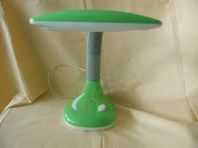
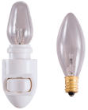
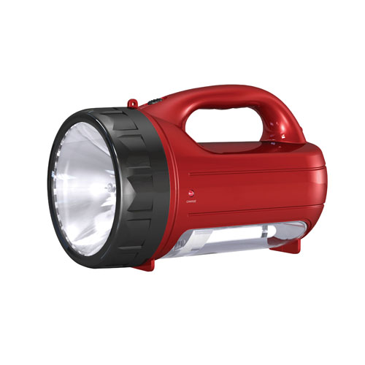
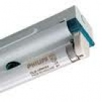
Một số dụng cụ sử dụng năng lượng điện để thắp sáng

Slide 11
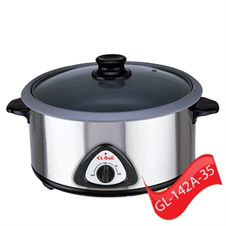
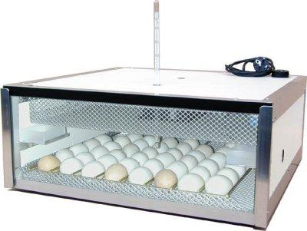
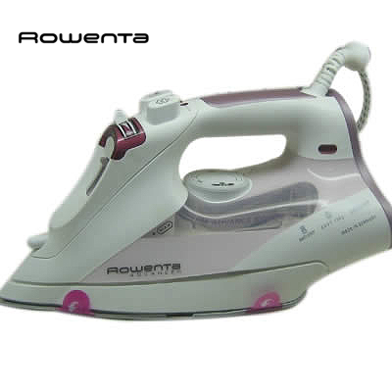
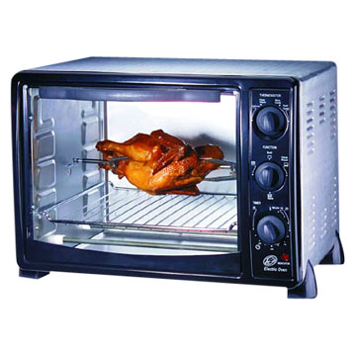
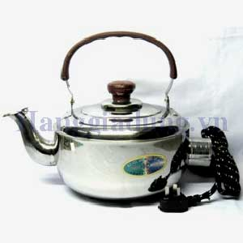
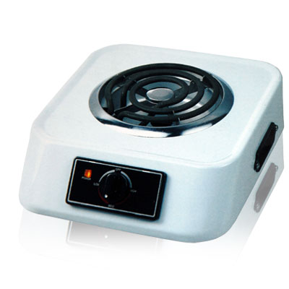
Sử dụng năng lượng điện để đốt nóng.

Slide 12
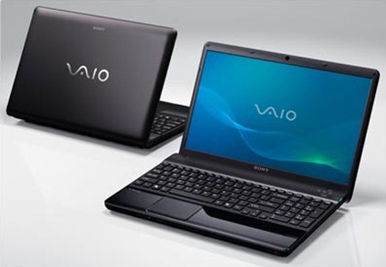
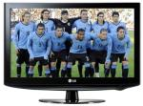
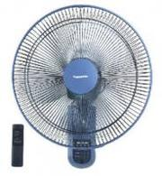
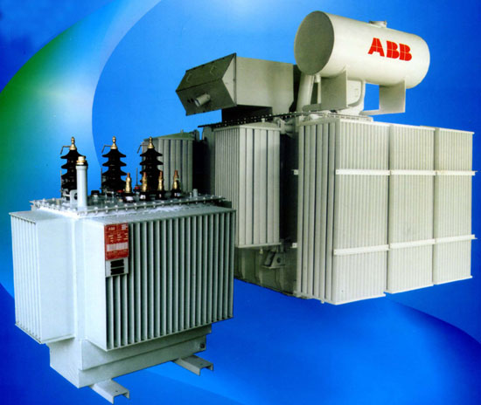
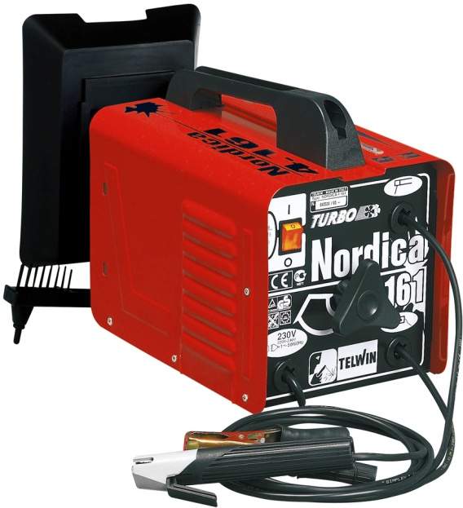
MỘT SỐ DỤNG CỤ DÙNG ĐỂ CHẠY MÁY VÀ TRUYỀN TIN

Slide 13
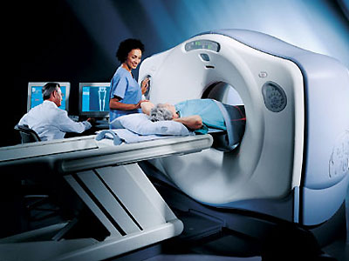
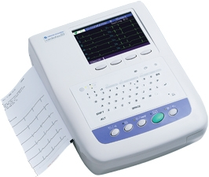
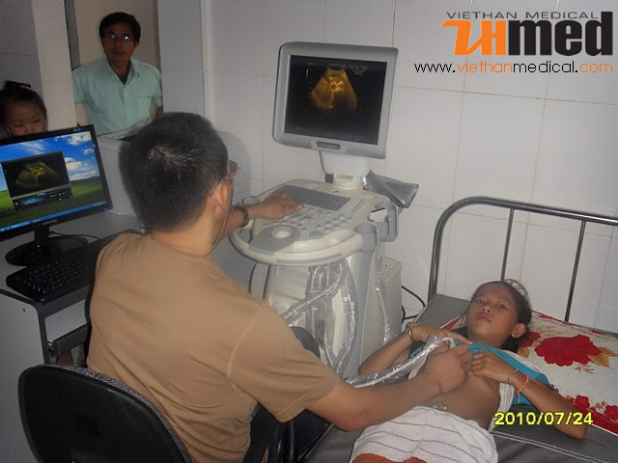
Sử dụng điện để khám, chữa bệnh, luyện tập sức khỏe.
Máy si ti ( chụp não )
Máy đo tim
Máy chụp X quang.
Máy tập thể dục

Slide 14
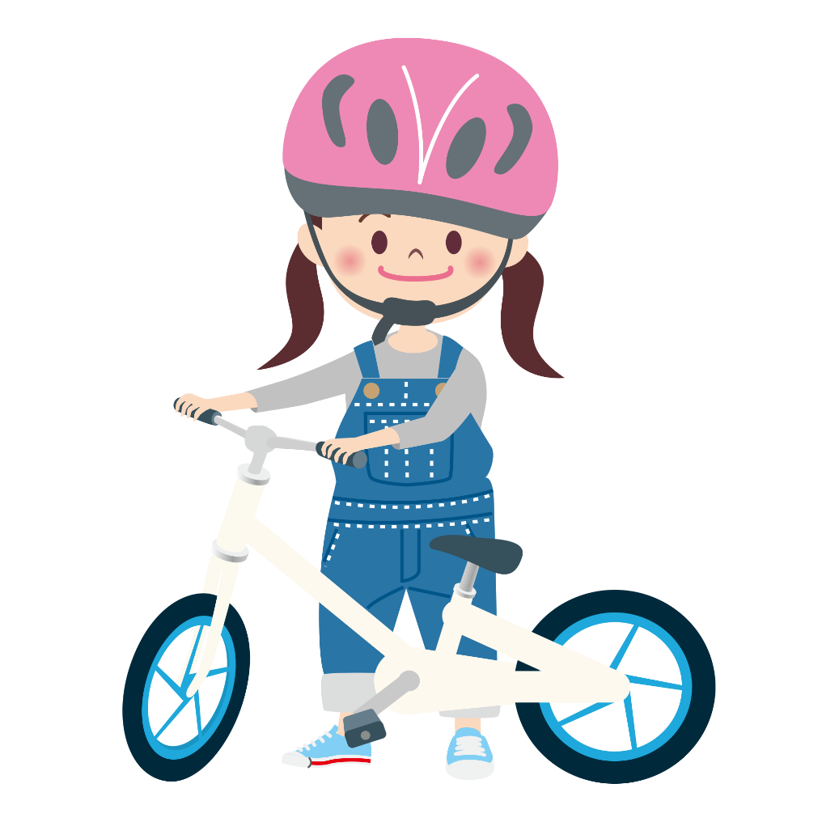
* Kết luận: Điện được sử dụng để chiếu sáng, sưởi ấm , làm lạnh, truyền tin,… chúng ta dùng điện trong học tập, lao động sản xuất, vui chơi, giải trí, sinh hoạt hằng ngày,… Điện đóng vai trò ngày càng quan trọng trong cuộc sống của chúng ta.

Slide 15
Vận dụng
Chọn câu trả lời đúng nhất.
Năng lượng điện dùng để :
Đốt nóng, chạy máy, thắp sáng.
b. Quay bánh xe nước, truyền tin, thắp sáng.
c. Cả b và c đều đúng.
d. Cả b và c đều sai.

Slide 16
Vận dụng
Loại đồ dùng, máy móc nào sử dụng năng lượng điện để đốt nóng ?
a. Bóng đèn, ti vi, nồi cơm điện.
b. Lò nướng, máy quạt, tủ lạnh.
c. Lò nướng, bếp điện, máy sấy.

Slide 17
Dặn dò
Học thuộc ghi nhớ.
Xem trước bài :Lắp mạch điện đơn giản.
( chuẩn bị đồ dùng thực hành)

Slide 18
CHÚC CÁC EM
HỌC TỐT

